Slide 1
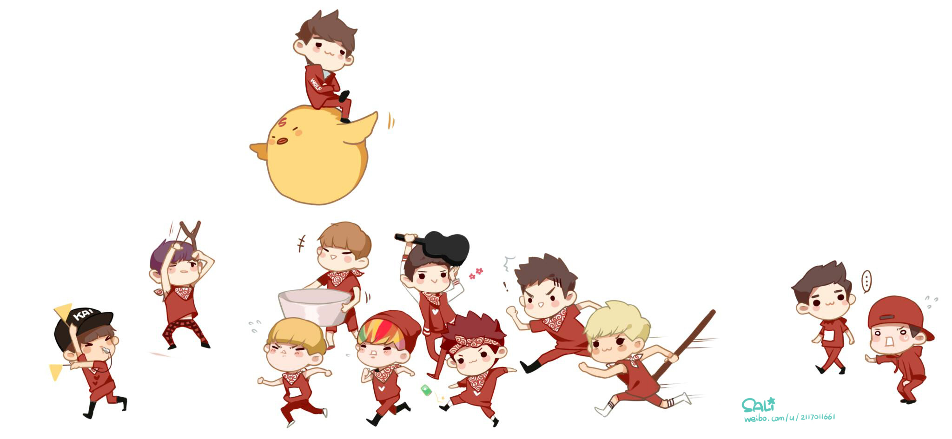
CHÀO THẦY VÀ CÁC BẠN

Slide 2
ĐỀ TÀI: CHĂM SÓC NGƯỜI BỆNH SỐC PHẢN VỆ
LỚP: NUR 313 C
GVHD : NGUYỄN PHÚC HỌC

Slide 3
SVTH:
1- Nguyễn Thị Thu Hà
2- Đặng Thị Thanh Huyền
3- Phan Thị Hoài
4-Phan Thị Sương
5- Nguyễn Huỳnh Đức
6- Lê Thị Thu Hoài
7- Nguyễn Thị Ngọc Yến
8- Phan Thị Thu Phương
9- Lê Thị Hồng Phúc
10- Lương Thị Hoài Thương
11- Nguyễn Thị Thùy Dung
12- Nguyễn Thị Thương Thương

Slide 4
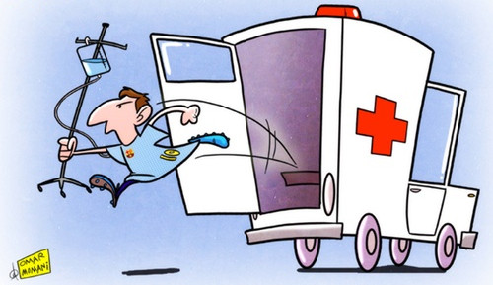
NỘI DUNG
Sốc phản vệ là gì?
Nguyên nhân
Cơ chế bệnh sinh
Triệu chứng lâm sàng
Cách xử lý
Chăm sóc
Các biện pháp phòng tránh

Slide 5
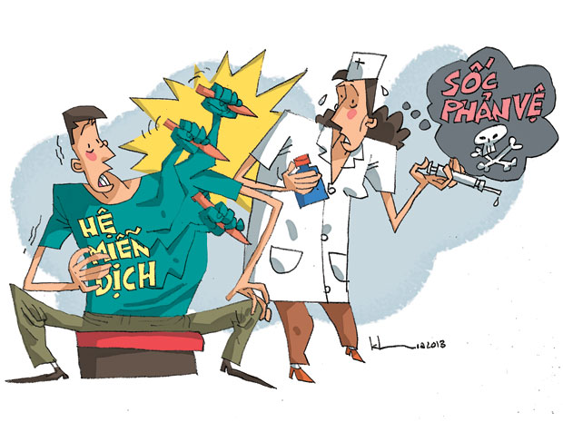
SỐC PHẢN VỆ LÀ GÌ ?
Sốc phản vệ (Anaphylaxis) là một phản ứng dị ứng (allergic reactions) nghiêm trọng , có liên quan đến nhiều hơn một hệ thống của cơ thể (ví dụ: da và đường hô hấp và / hoặc đường tiêu hóa), bắt đầu rất nhanh chóng, và có thể gây tử vong.

Slide 6
NGUYÊN NHÂN
-Thuốc
Thuốc là nguyên nhân gây sốc phản vệ hàng đầu cho người bệnh. Các đường thuốc đưa vào cơ thể như tiêm tĩnh mạch, tiêm bắp, tiêm dưới da, trong da; uống, xông, nhỏ mắt, đặt âm đạo hay thuốc bôi ngoài da ..đều có thể gây sốc phản vệ. Tuy nhiên, đường tiêm tĩnh mạch là nguy hiểm nhất. Tất cả các loại thuốc đều có thể gây sốc phản vệ cho người bệnh, hay gặp nhất là thuốc kháng sinh họ β lactam, chống viêm giảm đau, giãn cơ, chống co giật, cản quang, gây tê, gây mê…

Slide 7
Thức ăn Những loại thức ăn có nguồn gốc động thực vật có thể gây sốc phản vệ như: cá thu, cá ngừ, tôm, tép, ốc, nhộng, trứng, sữa, dứa, khoai tây, lạc, đậu nành, các loại hạt và các chất phụ gia. …
Nọc côn trùng Khi bị các loại côn trùng như ong đốt; rắn, rết, bọ cạp, nhện…cắn thì lượng độc tố trong nọc côn trùng tiết ra sẽ gây nên sốc phản vệ cho nạn nhân Các nguyên nhân khác là phấn hoa nhựa cây…..

Slide 8
CƠ CHẾ BỆNH SINH
a. Cơ chế miễn dịch
Cơ chế miễn dịch là một phản ứng kháng nguyên, trong đó yếu tố kích thích là dị nguyên (antigen hay allergen) với kháng thể đặc biệt IgE của cơ thể được tổng hợp từ tương bào. Phản ứng kháng nguyên – kháng thể này còn được gọi là phản ứng quá mức ngay tức khắc, hay phụ thuộc kháng thể (regain – dependent) hay đáp ứng hướng tế bào, là một phản ứng miễn dịch type I như kiểu viêm xoang dị ứng, hay mẩn ngứa đỏ da, hay hen dị ứng .

Slide 9
b. Cơ chế sốc dạng keo
Chất gây sốc tác động trực tiếp hay gián tiếp trên mặt tương bào bạch cầu ái kiềm phóng thích ra histamine, leukotriene, thông qua cơ chế miễn dịch IgE kích thích tương bào hay bạch cầu ái kiềm phóng thích ra các chất trung gian hóa học như kinin, lymphokin và protein bị men tiêu hủy.

Slide 10
c. Cơ chế sốc phản vệ
Do độc tố giống cơ chế sốc của đáp ứng viêm trong sốc nhiễm khuẩn hay chấn thương. Cho dù sốc theo cơ chế nào thì, sự giải phóng các chất trung gian hóa học trong SPV đều gây ra những hậu quả nguy kịch, đe dọa đến tính mạng người bệnh do tác dụng của các chất trung gian hóa học đó

Slide 11
Cơ chế sốc phản vệ

Slide 12
TRIỆU CHỨNG LÂM SÀNG

Slide 13
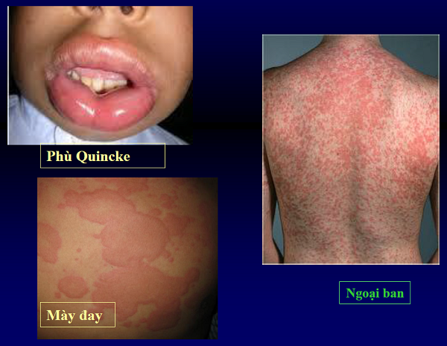
Sốc phản vệ được chia ra 3 mức độ diễn biến:
+ Diễn biến nhẹ
Với những triệu chứng đau đầu, sợ hãi, chóng mặt, có thể có nổi mày đay, mẩn ngứa, phù Quincke, nôn hoặc buồn nôn, nhịp tim nhanh, huyết áp tụt, khó thở, tê ngón tay, đau quặn vùng bụng, ngườimệt mỏi, ỉa đái không tự chủ. Huyết áp tụt, nhịp tim nhanh (130-150 lần /phút) đôi khi có ngoại tâm thu.

Slide 14
+ Diễn biến trung bình
Với biểu hiện hoảng hốt, sợ chết, choáng váng, ngứa ran, mày đay khắp người, khó thở, co giật, đôi khi hôn mê, chảy máu mũi, chảy máu dạ dày, ruột. Kiểm tra người bệnh thì phát hiện da tái nhợt, niêm mạc tái tím, môi thâm, đồng tử dãn. Tiếng tim đập yếu, mạch nhanh nhỏ khó bắt. Không đo được huyết áp.
+ Diễn biến nặng
Xảy ra ngay trong những phút đầu tiên với tốc độ chớp nhoáng. Người bệnh hôn mê, nghẹt thở, da tím tái, mạch huyết áp không đo được, tử vong sau vài phút, hãn hữu kéo dài vài giờ.

Slide 15
Cách xử lý
Trong thời gian chờ đợi y bác sĩ cấp cứu hãy thực hiện các thao tác sau:
Đặt người bệnh nằm ở tư thế chân cao hơn đầu.
Nới lỏng quần áo và đắp chăn cho người bệnh.
Nếu người bệnh bị nôn hay chảy máu từ miệng, hãy lật người bệnh nằm nghiêng để phòng sặc.
Nói chuyện liên tục với bệnh nhân để bệnh nhân giữ được nhịp thở, tránh rơi vào trạng thái hôn mê.
Nếu bệnh nhân ngưng thở hãy bắt đầu hồi sức tim phổi bằng ép hơi lồng ngực và hà hơi thổi ngạt cho bệnh nhân.
Kiểm tra xem nguyên nhân gây nên sốc phản vệ là do đâu.
Dù diễn biến sốc phản vệ nhẹ, trung bình hay nặng đều phải dùng ngay adrenalin cho người bệnh.

Slide 17
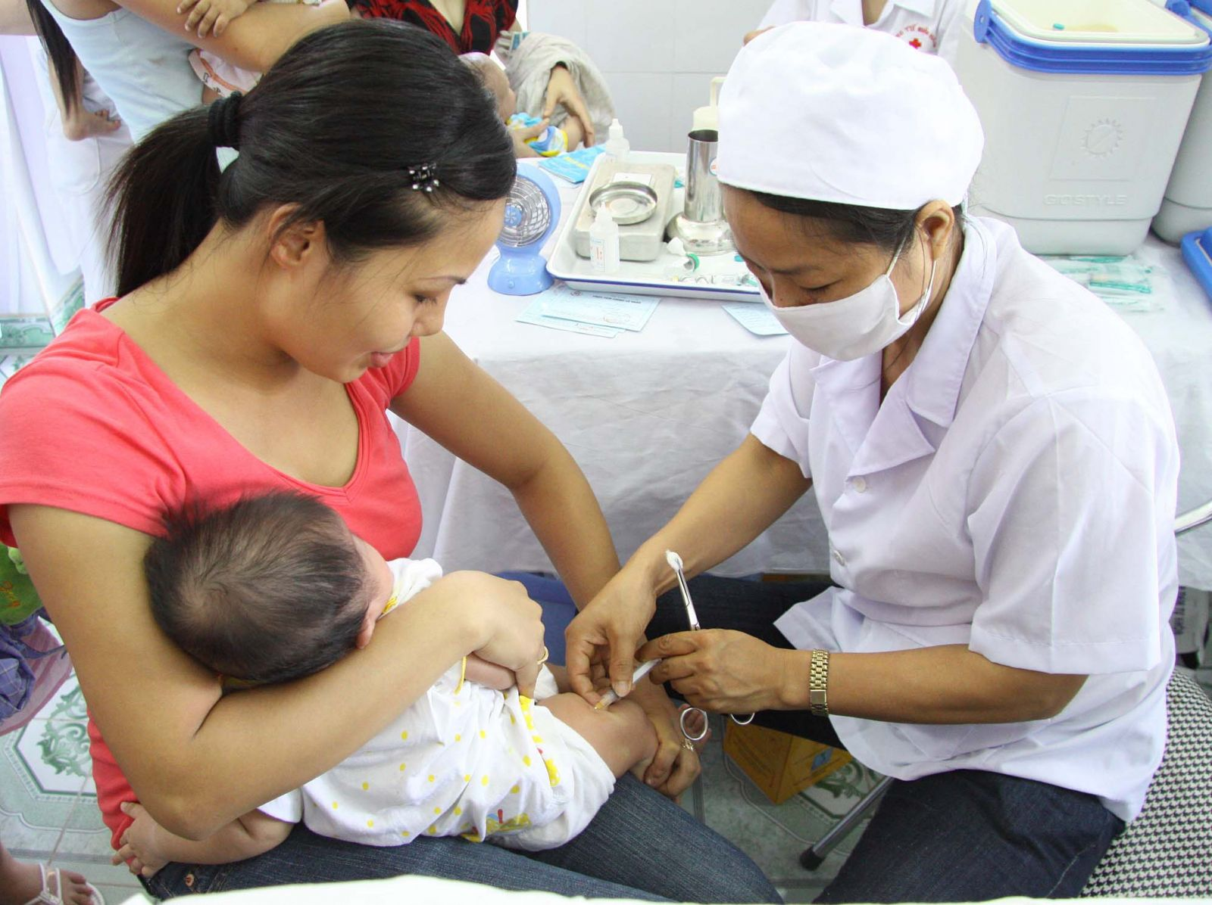
1 số lưu ý khi xử trí
Theo dõi bệnh nhân ít nhất 24 giờ sau khi huyết áp đã ổn định.
Sau khi sơ cứu nên vận dụng đường tiêm tĩnh mạch đùi.
Nếu huyết áp vẫn không lên sau khi truyền đủ dịch và Adrenaline, thì có thể truyền thêm huyết tương, albumin (hoặc máu nếu mất máu) hoặc bất cứ dung dịch cao phân tử nào sẵn có.

Slide 18
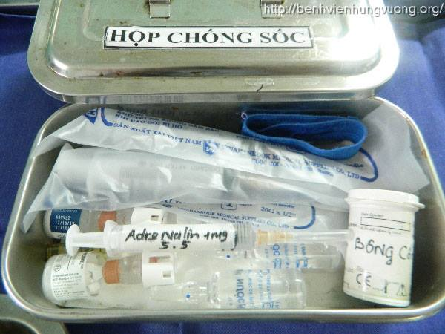
Điều dưỡng có thể dùng Adrenaline dưới da theo phác đồ khi bác sỹ không có mặt.
Hỏi kỹ tiền sử dị ứng và chuẩn bị hộp thuốc cấp cứu sốc phản vệ trước khi dùng thuốc cần thiết

Slide 19
Chăm sóc

Slide 20
• Để bệnh nhân nằm: đầu thấp, chân kê cao để đảm bảo tuần hoàn não. Điều dưỡng có mặt liên tục bên cạnh bệnh nhân để họ yên tâm, không lo lắng.
• Duy trì hô hấp: thông thoáng đường hô hấp, hút đờm dãi, cho bệnh nhân thở oxy (theo y lệnh). Nếu bệnh nhân có suy hô hấp nặng phải phối hợp với bác sỹ đặt nội khí quản hoặc mở khí quản cho bệnh nhân thở máy và theo dõi máy thở, nếu có chống máy phải báo bác sỹ ngay.
• Phục hồi thể tích tuần hoàn: cầm máu nếu có xuất huyết xảy ra, phụ bác sĩ đặt catheter tĩnh mạch trung tâm, mục đích để theo dõi áp lực tĩnh mạch trung tâm để bù dịch, máu, theo dõi khối lượng tuần hoàn và theo dõi diễn biến của sốc.

Slide 21
• Thực hiện các y lệnh nhanh chóng và kịp thời, chính xác: tiêm, truyền dịch cho bệnh nhân, lấy máu làm xét nghiệm cấp ( nên lấy tĩnh mạch bẹn vì dễ lấy khi cấp cứu), đo điện tâm đồ, X quang tim phổi
• Theo dõi các dấu hiệu sống 10 phút 1 lần đến khi huyết áp tối đa lên đến 100 mmHg sau đó cứ 30 phút do 1 lần đến khi tiến triển tương đối tốt thì 1 giờ đo huyết áp 1 lần để đánh giá sự tiến triển của sốc và xử trí kịp thời.
• Theo dõi sự bài tiết : đặt thông tiểu để lưu thông và theo dõi lượng nước tiểu từng giờ, nếu nước tiểu ít, vô niệu trong 6 giờ đầu là tiên lượng bệnh nhân xấu, báo ngay bác sĩ.

Slide 22
Đặt thông dạ dày để theo dõi xuất huyết nếu có, và nuôi dưỡng bệnh nhân nếu như bệnh nhân không ăn được đường miệng.
Theo dõi tình trạng ý thức của bệnh nhân
Cuối cùng mọi quan sát theo dõi và hành động chăm sóc điều dưỡng đều phải ghi lại đầy đủ, chính xác, chi tiết để bác sỹ có thông tin cùng phối hợp để xử trí và chăm sóc bệnh nhân

Slide 23
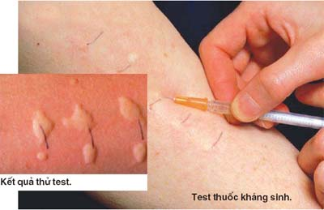
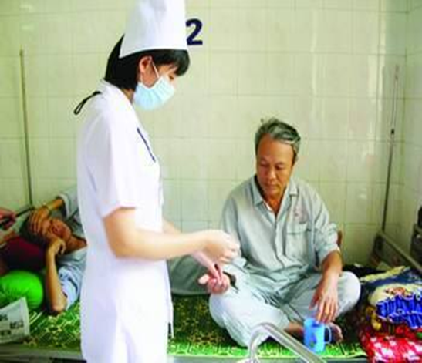
CÁC BIỆN PHÁP PHÒNG TRÁNH
• Trước khi dùng thuốc phải hỏi người bệnh hoặc người nhà tiền sử dị ứng thuốc. Người bệnh sốc phản vệ trước khi ra viện cần ghi rõ tên thuốc (chất) gây dị ứng để họ biết rõ.
• Phải làm test kháng sinh trước khi tiêm.
• Phải cảnh giác với tất cả các bệnh nhân có nguy cơ sốc, các bệnh nhân này cần chẩn đoán và nhận ra sốc trước khi nó thực sự xảy ra
• Chăm sóc chu đáo cả về thể chất và tinh thần cho những bệnh nhân có nguy cơ sốc là tốt nhất để phòng ngừa sốc xảy ra

Slide 24
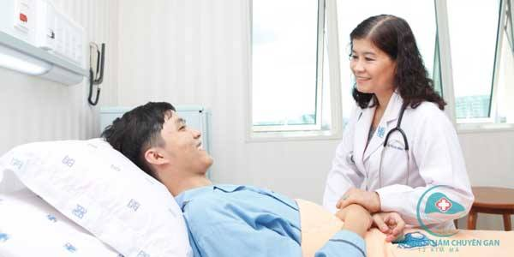
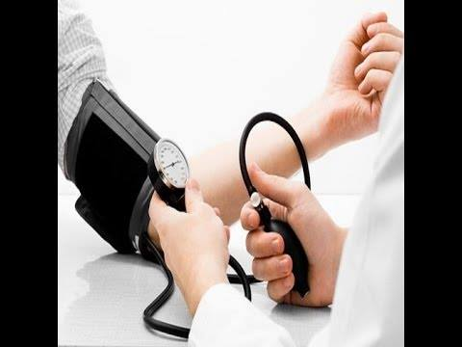
Phải luôn có sẵn trong tay các phương tiện, dụng cụ thuốc men các loại: dịch thay thế để sẵn sàng khi sốc xảy ra.
• Thực hiện động viên tngười bệnh
• Đặt bệnh nhân nằm ngửa thoải mái tạo điều kiện tốt cho tuần hoàn và hô hấp.
• Theo dõi liên tục các chỉ số sinh tồn, nước tiểu cho đến khi sốc hoàn toàn không còn được nghĩ đến.

Slide 25
CẢM ƠN THẦY VÀ CÁC BẠN ĐÃ LẮNG NGHE

